Slide 1
ARQUITECTURA DE COMPUTADORAS
UNIDAD N°4: ENTRADA Y SALIDA
PRIMERA PARTE
UNIDAD DE ENTRADA/SALIDA
2024

Slide 2
OPERACIÓN DE E/S
En la figura superior puede observarse el camino completo que debe seguir el procesador (CPU) para hacer una operación de entrada o salida con un dispositivo periférico.
En este esquema de la operación de E/S sólo se muestran los aspectos hardware, ya que tanto el sistema operativo como los drivers de los dispositivos tienen también un papel importante en las transferencias de información.

Slide 3
OPERACIÓN DE E/S
Existe una gran variedad de dispositivos periféricos que se pueden conectar a una computadora hoy en día: de E/S básica (teclado, ratón, monitor), de almacenamiento (disco duro, dispositivo de estado sólido, disco duro híbrido, CD, DVD), de impresión (impresora, escáner), de comunicaciones (modem, acceso a red LAN), multimedia (micrófono, altavoces, capturadora, cámara de vídeo), de automatización y control (sensores, alarmas, adquisición de datos), etc.
Sea cual sea el tipo de dispositivo, todos se conectan al sistema a través de un interfaz cuyas funciones principales son:
Interpretar las órdenes que recibe del procesador (CPU) y transmitirlas al periférico.
Controlar las transferencias de datos entre el procesador (CPU) y el periférico (convertir formatos, adaptar velocidades).
Informar al procesador (CPU) del estado del periférico.

Slide 4
OPERACIÓN DE E/S
Este interfaz es una unidad hardware/software (la parte software es la que está ligada a los drivers y al sistema operativo) que suele estar ubicada en una tarjeta o adaptador.
Las interfaces suelen clasificarse como serie o paralelo según cómo manejen la información o en interfaces generales o específicos según estén diseñados para dar soporte a un gran conjunto de dispositivos o a un tipo de dispositivo concreto.
La unidad física que permite que el dispositivo se conecte a su interfaz suele denominarse puerto.
El interfaz se conecta mediante un bus de E/S con un controlador que suele encontrarse en un chipset o hub y que gestiona la transferencia de información con el procesador (CPU) o con la memoria según los mecanismos de gestión de E/S disponibles en la arquitectura.

Slide 5
BUS SÍNCRONO
En un bus síncrono, una señal de reloj es parte del bus y los eventos ocurren en ciclos de reloj específicos, de acuerdo con un calendario acordado (protocolo de bus).
Por ejemplo, se puede colocar una dirección de memoria en el bus en un ciclo, donde la memoria requerida responda con los datos en el quinto ciclo de reloj.
Los buses asíncronos pueden acomodar dispositivos de distintas velocidades que se comuniquen a través de distancias más largas, la temporización fija del bus síncrono se sustituye con un protocolo de handshaking.

Slide 6
BUS ASÍNCRONO
La unidad que solicita entrada postula la señal Request, mientras al mismo tiempo pone la información de dirección en un bus de dirección. El destinatario anota (1) en esta solicitud, reconoce la solicitud (postula la señal Ack) y lee la información de dirección del bus. A su vez, el solicitante en turno anota (2) del reconocimiento, despostula la señal Request y remueve la información del bus.
A continuación, el destinatario anota (3) la despostulación de la señal Request y despostula su reconocimiento (Ack).
Cuando los datos solicitados están disponibles (4), la señal Ready se postula y los datos se colocan en el bus. Ahora el solicitante anota (5) la señal Ready, postula la señal Ack y lee los datos del bus.
El último reconocimiento (6) conduce a que el emisor despostule la señal Ready y remueva los datos del bus.
Finalmente, el solicitante, al anotar (7) la despostulación de la señal Ready, despostula la señal Ack para terminar la transacción de bus.

Slide 7
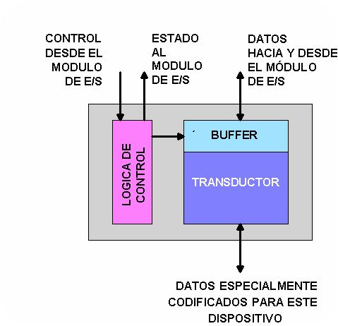
PERIFÉRICO GENÉRICO

Slide 8
PERIFÉRICO GENÉRICO
SEÑALES DE ESTADO: Indican el estado del dispositivo pueden ser: LISTO, OCUPADO, DESCONECTADO
SEÑALES DE CONTROL: Determinan la función que el periférico debe desempeñar , pueden ser: LEER, ESCRIBIR, TRANSMITIR, RECIBIR
LÓGICA DE CONTROL: Controla la actuación del dispositivo de acuerdo con las indicaciones dadas.
TRANSDUCTOR: Convierte los datos tanto a la forma de energía necesaria para el dispositivo, como en tamaño y/o formato. Lleva asociado el buffer para poder almacenar los datos durante el tiempo necesario para realizar su función.

Slide 9
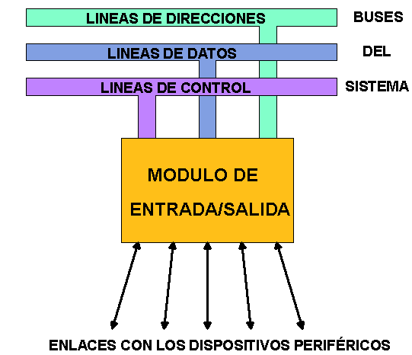
MÓDULO DE E/S

Slide 10
MODULOS DE ENTRADA/SALIDA
UN MÓDULO DE ENTRADA/SALIDA ES LA ENTIDAD ENCARGADA DEL INTERCAMBIO DE INFORMACIÓN DE LA UNIDAD CENTRAL DE PROCESAMIENTO (CPU) CON EL MEDIO

Slide 11
FUNCIONES DE LOS MÓDULOS DE E/S
CONTROL Y ATIEMPAMIENTO
COMUNICACIÓN CON LA UNIDAD
CENTRAL DE PROCESAMIENTO (CPU)
COMUNICACIÓN CON LOS PERIFÉRICOS
ALMACENAMIENTO Y ADECUACIÓN
DE DATOS.
DETECCIÓN DE ERRORES

Slide 12
PROCEDIMIENTO PARA ENTRADA DE DATOS
LA UNIDAD CENTRAL DE PROCESAMIENTO (CPU) INTERROGA AL MÓDULO PARA CONOCER EL ESTADO DEL PERIFÉRICO.
EL MÓDULO RESPONDE DANDO SU ESTADO.
SI EL DISPOSITIVO ESTÁ OPERACIONAL Y PREPARADO, LA UNIDAD CENTRAL DE PROCESAMIENTO (CPU) SOLICITA LA TRANSFERENCIA MEDIANTE UN COMANDO.
EL MÓDULO OBTIENE UNA UNIDAD DE DATOS (UNA PALABRA) DEL PERIFÉRICO.
ESTA UNIDAD ES TRANSFERIDA POR EL MÓDULO A LA UNIDAD CENTRAL DE PROCESAMIENTO (CPU).
(A VECES SE TRANSFIEREN BLOQUES DE INFORMACIÓN)

Slide 13
COMUNICACIONES DE LA UCP (CPU)
DECODIFICACIÓN DE COMANDOS
DATOS
REPORTE DE ESTADOS
RECONOCIMIENTO DE DIRECCIONES

Slide 14
DECODIFICACIÓN DE COMANDOS
EL BUS DE CONTROL ENVÍA COMANDOS QUE DEBEN SER DECODIFICADOS POR EL MÓDULO DE E/S.
EJEMPLO: PARA UN DRIVE DE DISCOS LA UNIDAD CENTRAL DE PROCESAMIENTO (CPU) PUEDE MANDAR: LEER SECTOR, ESCRIBIR SECTOR, BUSCAR NÚMERO DE PISTA, BARRER IDENTIFICACIÓN DE GRABACIÓN.

Slide 15
DATOS
LOS DATOS SON INTERCAMBIADOS POR LA UNIDAD CENTRAL DE PROCESAMIENTO (CPU) Y EL MÓDULO DE E/S, MEDIANTE EL BUS DE DATOS.

Slide 16
REPORTE DE ESTADOS
DADA LA LENTITUD DE LOS PERIFÉRICOS, SE DEBE CONOCER EL ESTADO DEL BUFFER DEL MÓDULO.
ESTAS SEÑALES DE ESTADO SON:
OCUPADO (BUSY)
LISTO (READY)

Slide 17
RECONOCIMIENTO DE LA DIRECCIÓN
ASI COMO CADA PALABRA TIENE SU DIRECCIÓN EN MEMORIA, CADA PERIFÉRICO TAMBIÉN TIENE SU DIRECCIÓN, EL MÓDULO DE E/S DEBERÁ RECONOCER UNA ÚNICA DIRECCIÓN PARA CADA PERIFÉRICO QUE CONTROLA.

Slide 18
RESUMIENDO
EL MÓDULO DE E/S DEBE SER CAPAZ DE LLEVAR A CABO LAS COMUNICACIONES CON EL DISPOSITIVO PERIFÉRICO, QUE INCLUYEN: COMANDOS, INFORMACIÓN DE ESTADO Y DATOS.

Slide 19
TAMPONAMIENTO DE DATOS
EL MÓDULO DE E/S DEBE SER CAPAZ DE PROVEER AL TAMPONAMIENTO DE LOS DATOS PARA ADECUAR LAS DISTINTAS VELOCIDADES DE E/S.
ESTO ES: DEBE INCLUIR UN BUFFER.

Slide 20
DETECCIÓN DE ERRORES
EL MÓDULO DE E/S DEBE SER CAPAZ DE DETECTAR ERRORES EN LA TRANSFERENCIA DE DATOS, DANDO AVISO DE ELLO A LA UNIDAD CENTRAL DE PROCESAMIENTO (CPU).
ESTOS ERRORES PUEDEN SER DEBIDOS A FALLAS MECÁNICAS O ELÉCTRICAS
TAMBIÉN PUEDEN DEBERSE A LA MODIFICACIÓN DEL PATRÓN BINARIO DEL CÓDIGO.

Slide 21
VELOCIDADES
DISPOSITIVO | ACCION | ASOCIADO A | VELOCIDAD (Kbytes/seg)
Teclado | Entrada | Humano | 0,01
Ratón | Entrada | Humano | 0,02
Entrada por voz | Entrada | Humano | 0,02
Scanner | Entrada | Humano | 200
Salida por voz | Salida | Humano | 0,6
Impresora de Línea | Salida | Humano | 1
Impresora Láser | Salida | Humano | 100
Presentación Gráfica | Salida | Humano | 30
CPU a Buffer de S. | Salida | Humano | 200
Terminal de Red | Entrada o Salida | Máquina | 0,05
Red a LAN | Entrada o Salida | Máquina | 200
Disco óptico | Almacenamiento | Máquina | 500
Cinta Magnética | Almacenamiento | Máquina | 2000
Disco Magnético | Almacenamiento | Máquina | 2000

Slide 22
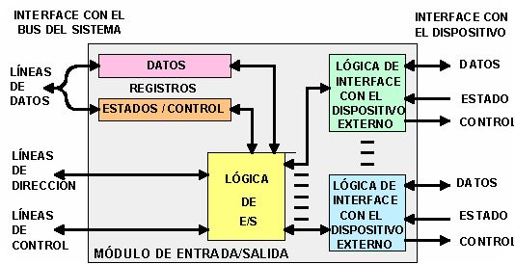
ESTRUCTURA DEL MÓDULO DE E/S

Slide 23
TÉCNICAS PARA E/S
ENTRADA/SALIDA PROGRAMADA
ENTRADA/SALIDA CONDUCIDA POR INTERRUPCIONES
ENTRADA/SALIDA POR ACCESO DIRECTO A MEMORIA (DMA = Direct Memory Access)

Slide 24
ENTRADA/SALIDA PROGRAMADA
LA UNIDAD CENTRAL DE PROCESAMIENTO (CPU) EJECUTA UN PROGRAMA PARA HACER LA TRANSFERENCIA.
ESTO IMPLICA CONTROL TOTAL SOBRE LA OPERACIÓN.
SE PIERDE MUCHO TIEMPO DE CÁLCULO.

Slide 25
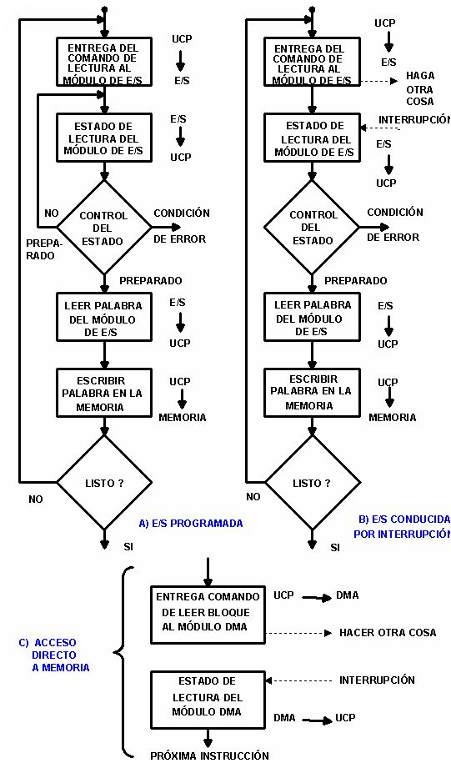

Slide 26
OPERACIÓN ENTRADA/SALIDA PROGRAMADA
MIENTRAS LA UNIDAD CENTRAL DE PROCESAMIENTO (CPU) EJECUTA UN PROGRAMA SE ENCUENTRA CON UNA INSTRUCCIÓN PARA LA TRANSFERENCIA DE DATOS.
PASA A EJECUTAR ESA INSTRUCCIÓN, QUE NORMALMENTE ES UN LISTADO DE ELLAS, PARA HACER LA E/S
LOS DATOS SON LEÍDOS A RAZON DE UNA PALABRA POR VEZ Y LUEGO TRANSFERIDOS.

Slide 27
INSTRUCCIONES DE E/S
EL FORMATO DE LA INSTRUCCIÓN DE E/S DEPENDE:
DE LA FORMA DE DIRECCIONAMIENTO DEL PERIFÉRICO.
DE LA CANTIDAD DE PERIFÉRICOS A DIRECCIONAR
DE QUE EL MÓDULO DEBE INTERPRETAR LA DIRECCIÓN DADA AL PERIFÉRICO.

Slide 28
DIRECCIONAMIENTO DE PERIFÉRICOS
POR MAPEO DE MEMORIA
AISLADO

Slide 29
DIRECCIONAMIENTO POR MAPEO DE MEMORIA
HAY UN SOLO ESPACIO TANTO PARA LAS DIRECCIONES DE LOS DATOS COMO DE LOS PERIFÉRICOS,
LA UNIDAD CENTRAL DE PROCESAMIENTO (CPU) CONSIDERA COMO FORMANDO PARTE DE LA MEMORIA TANTO LOS REGISTROS DE DATOS, COMO LOS REGISTROS DE ESTADO DEL PERIFÉRICO.
DE ESTA FORMA SE PRECISA SOLO UNA LÍNEA PARA LECTURA/ESCRITURA.
las operaciones de E/S se realizan con instrucciones de CARGA (load) y ALMACENAMIENTO (store)

Slide 30
DIRECCIONAMIENTO AISLADO
SE AGREGA UNA LÍNEA PARA DIRECCIONAR AL PERIFÉRICO.
DE ESTA FORMA QUEDA AISLADO EL CAMPO DE DIRECCIONES DE MEMORIA DEL CAMPO DE DIRECCIONES DE PERIFÉRICOS.
Existen instrucciones específicas para E/S (tipo in y out)

Slide 31
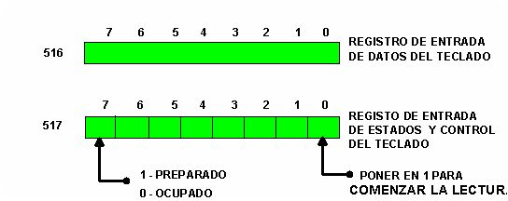
E/S MAPEADA

Slide 32
E/S MAPEADA – E/S AISLADA
DIRECCION INSTRUCCION OPERANDO COMENTARIO
200 CARGAR AC “1”
201 ALMACENAR AC 517 INICIAR LECTURA TECLADO
202 CARGAR AC 517 OBTENER BYTE DE ESTADO
203 RAMIFICAR SI <SIGNO> = 0 202 HACER LAZO DESPUÉS DE LEER
204 CARGAR AC 516 CARGAR EL BYTE DE DATO
a) E/S por mapeo de memoria.
DIRECCIÓN INSTRUCCIÓN OPERANDO COMENTARIO
200 COMENZAR E/S 5 INICIAR LECTURA TECLADO
201 PROBAR E/S 5 CONTROLAR TERMINACIÓN
202 RAMIFICACIÓN NO PREPARADO 201 HACER LAZO DESPUÉS DE LEER
ENTRADA 5 CARGAR EL BYTE DE DATOS
b) E/S aislada.

Slide 33
ENTRADA/SALIDA POR INTERRUPCIONES
LA UNIDAD CENTRAL DE PROCESAMIENTO (CPU) ENTREGA UN COMANDO AL MÓDULO DE E/S PARA REALIZAR LA E/S Y SIGUE CON EL PROGRAMA QUE ESTABA EJECUTANDO.
CUANDO, TANTO EL MÓDULO DE E/S COMO EL PERIFÉRICO ESTÁN DISPUESTOS A REALIZAR LA TRANSFERENCIA SE LE AVISA A LA UNIDAD CENTRAL DE PROCESAMIENTO (CPU) CON UNA INTERRUPCIÓN.
LA UNIDAD CENTRAL DE PROCESAMIENTO (CPU) DEBE HACERSE CARGO DE ENTREGAR LOS DATOS O DE RECIBIRLOS Y ALMACENARLOS

Slide 35
ENTRADA/SALIDA POR DMA
LA MEMORIA Y EL MÓDULO DE ENTRADA/SALIDA INTERCAMBIAN DATOS SIN INTERVENCIÓN DE LA UNIDAD CENTRAL DE PROCESAMIENTO (CPU).

Slide 37
PROCESAMIENTO DE INTERRUPCIONES
EL PERIFÉRICO REMITE UN PEDIDO DE INTERRUPCIÓN.
EL PROCESADOR TERMINA LA EJECUCIÓN DE LA PRESENTE INSTRUCCIÓN.
EL PROCESADOR SENSA POR SI HAY INTERRUPCIONES.
SI HAY INTERRUPCIÓN, EMITE SEÑAL DE RECONOCIMIENTO AL DISPOSITIVO QUE HIZO EL PEDIDO.
EL PERIFÉRICO QUE HIZO EL PEDIDO RETIRA LA SEÑAL DE INTERRUPCIÓN.

Slide 38
CONTINUACIÓN
EL PROCESADOR SE PREPARA PARA TRANSFERIR EL CONTROL A LA RUTINA DE TRATAMIENTO DE INTERRUPCIÓN, PARA ELLO:
GUARDA LA INFORMACIÓN NECESARIA PARA RETOMAR LUEGO LA EJECUCIÓN DEL PROGRAMA ACTUAL.
A) EL REGISTRO PSW (PRESENT STATUS WORLD)
B) UBICACIÓN DE LA PRÓXIMA INSTRUCCIÓN A EJECUTAR DEL ACTUAL PROGRAMA (CONTENIDO DEL CONTADOR DE PROGRAMA).

Slide 39
CONTINUACIÓN
AMBAS SE GUARDAN EN LA PILA DE CONTROL DEL SISTEMA.
EL PROCESADOR CARGA AL CONTADOR DE PROGRAMA (PC) CON LA DIRECCIÓN DE LA PRIMERA INSTRUCCIÓN DEL PROGRAMA DE TRATAMIENTO DE INTERRUPCIÓN.
SI HUBIESE MÁS DE UNA RUTINA DE TRATAMIENTO DE INTERRUPCIÓN, EL PROCESADOR DEBE DETERMINAR CUAL ES LA APLICABLE, PARA LO CUAL DEBE HABER JUNTO A CADA SOLICITUD, UNA REFERENCIA A ESA RUTINA.

Slide 40
CONTINUACIÓN
EN CASO DE QUE LOS REGISTROS SEAN USADOS POR LA RUTINA DE TRATAMIENTO DE INTERRUPCIÓN, TAMBIÉN DEBE GUARDARSE SU CONTENIDO, TODO VA A LA PILA DE CONTROL.
AHORA EL MANEJADOR DE INTERRUPCIONES PUEDE REALIZAR SU COMETIDO
UNA VEZ CONCLUÍDO EL PROCESO DE INTERRUPCIÓN, SE REPONEN TODOS LOS REGISTROS PARA CONTINUAR CON EL PROGRAMA.

Slide 41
CONTINUACIÓN
FINALMENTE SE PROCEDE A REPONER EL PSW Y EL PC, COMO RESULTADO SE EJECUTARÁ AHORA LA PRÓXIMA INSTRUCCIÓN DEL PROGRAMA QUE SE ESTABA CORRIENDO AL PRODUCIRSE LA INTERRUPCIÓN.

Slide 42
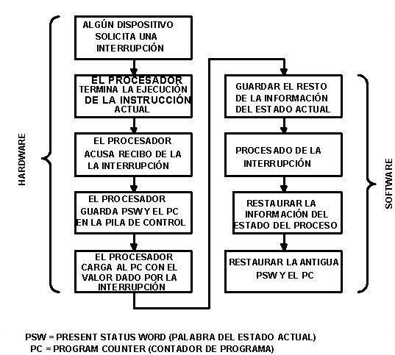
DIAGRAMA DEL PROCESAMIENTO DE INTERRUPCIONES

Slide 43
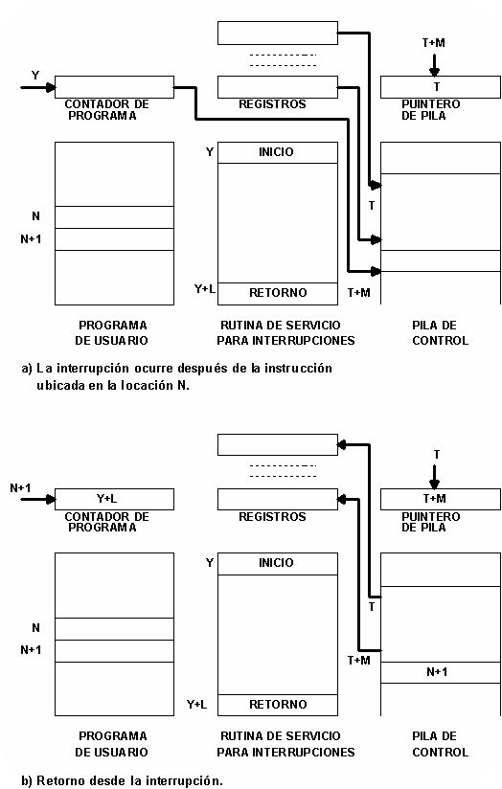
CAMBIOS EN LA MEMORIA DEBIDOS AL PROCESO DE INTERRUPCIÓN

Slide 44
CONTINUACIÓN

Slide 45
RECOMENDACIONES PARA EL DISEÑO
CUANDO LLEGA UNA INTERRUPCIÓN, LA UNIDAD CENTRAL DE PROCESAMIENTO (CPU) DEBE AVERIGUAR LA PROVENIENCIA.
Y SI HAY MÁS DE UNA, DETERMINAR CUAL ATENDER PRIMERO. ESTO ÚLTIMO ES CONOCIDO COMO INTERRUPCIONES MÚLTIPLES.

Slide 46
TÉCNICAS PARA ATENDER INTERRUPCIONES MÚLTIPLES
1 - MÚLTIPLES LÍNEAS DE INTERRUPCIÓN
2 - VOTACIÓN POR SOFTWARE.
3 - ENCADENADO MARGARITA
(VOTACIÓN VECTORIZADA POR HARDWARE)
4 - ARBITRAJE DEL BUS (VECTORIZADO)

Slide 47
MÚLTIPLES LÍNEAS DE INTERRUPCIÓN
SOLO SE USA EN CASO DE POCOS DISPOSITIVOS
NO ES PRÁCTICO CUANDO SE USAN MUCHAS LÍNEAS DEL BUS DE E/S.
PUEDEN UTILIZARSE SISTEMAS DE SELECCIÓN PREVIOS ENTRE VARIOS DISPOSITIVOS.

Slide 48
VOTACIÓN POR SOFTWARE
UNA VEZ DETECTADA UNA INTERRUPCIÓN, LA UNIDAD CENTRAL DE PROCESAMIENTO (CPU) PASA A UNA RUTINA DE SERVICIO QUE TIENE POR FINALIDAD LA DE DETERMINAR CUAL DE LOS MÓDULOS EMITIÓ EL PEDIDO.
ESTA RUTINA VA COLOCANDO EN FORMA SECUENCIAL EN LA LÍNEA DE CADA DISPOSITIVO, UNA SEÑAL, ESPERANDO EN CADA CASO LA RESPUESTA AFIRMATIVA DE UNO DE ELLOS.

Slide 49
ENCADENAMIENTO MARGARITA
UNA LÍNEA QUE ES COMPARTIDA POR TODOS LOS PERIFÉRICOS.
CUANDO LA UNIDAD CENTRAL DE PROCESAMIENTO (CPU) RECIBE LA INTERUPCIÓN ENVÍA UNA INTERROGACIÓN POR DICHA LÍNEA.
EL DISPOSITIVO QUE EMITIÓ LA SEÑAL ES EL ÚNICO QUE RESPONDE CON UNA PALABRA POR LA LÍNEA DE DATOS, DANDO SU DIRECCIÓN.

Slide 50
EJEMPLO DE ENCADENAMIENTO MARGARITA

Slide 51
ARBITRAJE DEL BUS
SOLO SE ENTREGA EL MANEJO DE LA LÍNEA DE INTERRUPCIONES A UN DISPOSITIVO POR VEZ
UNA VEZ QUE LA UNIDAD CENTRAL DE PROCESAMIENTO (CPU) RECONOCE UN PEDIDO DE INTERRUPCIÓN, TAMBIÉN ESTÁ RECONOCIENDO AL DISPOSITIVO QUE LA EMITIÓ.
EL ARBITRAJE DEL BUS PUEDE UTILIZAR CUALQUIER ALGORITMO PARA LA ASIGNACIÓN DE LA PRIORIDAD.

Slide 52
CONTROLADOR DE INTERRUPCIONES INTEL 8259 A
PROVEE UNA SOLA LÍNEA PARA EL REQUERIMIENTO DE INTERRUPCIÓN (INTR)
TAMBIÉN UNA SOLA PARA EL RECONOCIMIENTO DE INTERRUPCIÓN (INTA)
ES UTILIZADO COMO ARBITRADOR DE INTERRUPCIONES EXTERNO A LA UNIDAD CENTRAL DE PROCESAMIENTO (CPU).

Slide 53
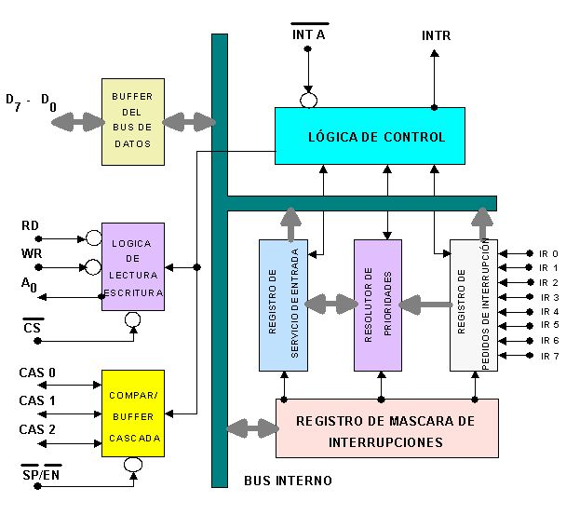
INTEL 8259 A

Slide 54
CONTROLADOR DE INTERRUPCIONES INTEL 8259 A (CONTINUACIÓN)
EL CIRCUITO SOLO MANEJA INTERRUPCIONES, PARA LO CUAL:
ACEPTA EL PEDIDO
DETERMINA CUAL ES EL DE MAYOR PRIORIDAD
LUEGO AVISA A LA UNIDAD CENTRAL DE PROCESAMIENTO (CPU) MEDIANTE LA LÍNEA INTR
EL PROCESADOR (CPU) LA ACEPTA MEDIANTE LA LÍNEA INTA

Slide 55
CONTROLADOR DE INTERRUPCIONES INTEL 8259 A (CONTINUACIÓN)
EL CONTROLADOR ES PROGRAMABLE, POR LO TANTO, LA UNIDAD CENTRAL DE PROCESAMIENTO (CPU) PUEDE DETERMINAR EL ESQUEMA DE PRIORIDADES, DE ENTRE:
TOTALMENTE ANIDADO: LOS PEDIDOS SE ORDENAN ENTRE 0 (IR0) Y 7 (IR7)

Slide 56
CONTROLADOR DE INTERRUPCIONES INTEL 8259 A (CONTINUACIÓN)
ROTATIVO: CUANDO HAY VARIOS DISPOSITIVOS DE IGUAL PRIORIDAD, CUANDO SE SIRVE A UNO DE ELLOS, AUTOMÁTICAMENTE PASA AL ÚLTIMO LUGAR DE PRIORIDAD.
MASCARA ESPECIAL: PERMITE A LA UNIDAD CENTRAL DE PROCESAMIENTO (CPU) INHIBIR SELECTIVAMENTE LAS INTERRUPCIONES EMITIDAS POR ALGUNOS DISPOSITIVOS.

Slide 57
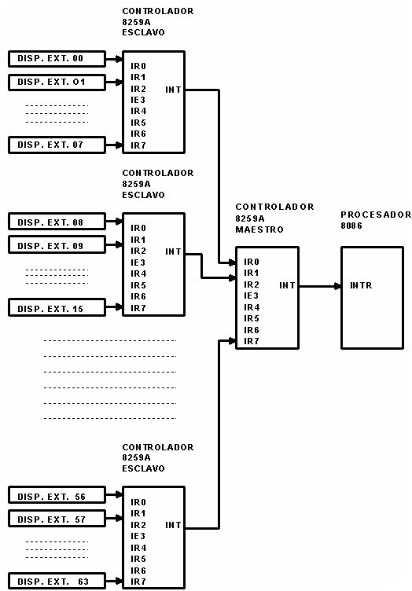
PARA ATENDER MÁS INTERRUPCIONES

Slide 58
INTEL 8255 A (PPI)
ES UN INTERFASE PROGRAMABLE PARA PERIFÉRICOS (PPI = PROGRAMMABLE PERIPHERAL INTERCONNECT)
ES UN MÓDULO DE E/S, QUE PUEDE USARSE PARA E/S PROGRAMADAS Y MANEJADAS INTERRUPCIONES

Slide 59
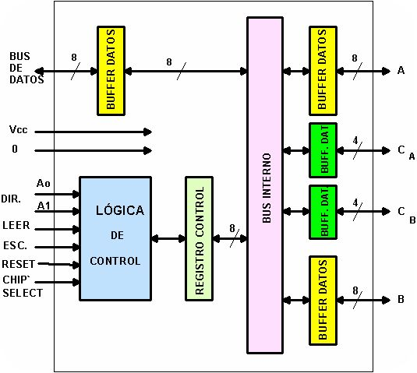
INTEL 8255A (PPI)

Slide 60
FUNCIONAMIENTO DEL PPI (8255A)
EN EL COSTADO DERECHO DEL DIAGRAMA:
TIENE 24 LINEAS PROGRAMABLES QUE PUEDEN SER DE ENTRADA O DE SALIDA.
ESTÁN DIVIDIDAS EN 3 BOQUES DE 8 LÍNEAS CADA UNO (A, B Y C)
ADEMÁS, EL BLOQUE C ESTÁ DIVIDIDO EN 2 SUB-BLOQUES DE 4 BIT CADA UNO.

Slide 61
FUNCIONAMIENTO DEL PPI (8255A)
EN EL LADO IZQUIERDO TIENE LA INTERFASE CON EL PROCESADOR, QUE INCLUYE:
UN BUS DE DATOS BIDIRECCIONAL (D₀, D₁, D₂, D₃, D₄, D₅, D₆, D₇)
LAS DOS LÍNEAS DE DIRECCIÓN (A₀ Y A₁) INDICAN A, B, C_{A} Y C_{B}
CHIP SELECT (CS) HABILITA LA LECTURA O LA ESCRITURA, SEGÚN LAS ENTRADAS CORRESPONDIENTES.
RESET INICIALIZA EL MÓDULO.

Slide 62
FUNCIONAMIENTO DEL PPI (CONTINUACIÓN)
EN FUNCIONAMIENTO NORMAL, A Y B SON LOS BUSES, UNO DE ENTRADA Y OTRO DE SALIDA
EL BUS C ES EL DE CONTROL.

Slide 63
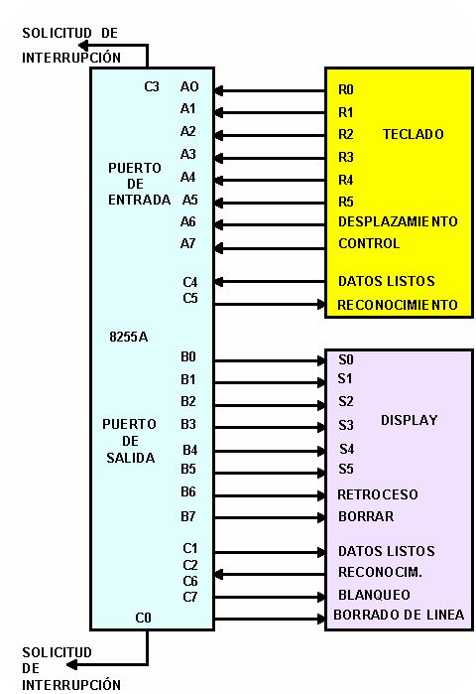
APLICACIÓN DEL PPI

Slide 64
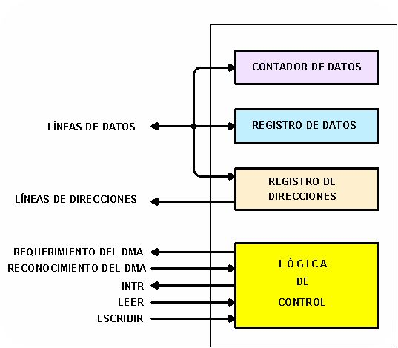
ACCESO DIRECTO A MEMORIA

Slide 65
FUNCIONAMIENTO DEL DMA
EL MÓDULO DMA (DMAC) SIMULA EL FUNCIONAMIENTO DE LA UNIDAD CENTRAL DE PROCESAMIENTO (CPU) PARA E/S
CUANDO LA UNIDAD CENTRAL DE PROCESAMIENTO (CPU) DESEA REALIZAR UN TRANSFERENCIA, ENVÍA UN COMANDO AL DMAC, CON LA SIGUIENTE INFORMACIÓN:

Slide 66
INFORMACIÓN PARA EL DMA
TIPO DE OPERACIÓN (LECTURA O ESCRITURA)
DIRECCIÓN DEL DISPOSITIVO
LOCACIÓN DE MEMORIA DE ARRANQUE PARA LA LECTURA O ESCRITURA
CANTIDAD DE PALABRAS QUE DEBEN SER ESCRITAS O LEÍDAS.

Slide 67
FUNCIONAMIENTO DEL DMA (CONTINUACIÓN)
LA UNIDAD CENTRAL DE PROCESAMIENTO (CPU) SIGUE CON SU TAREA
EL DMAC COMANDA TODA LA TRANSFERENCIA
UNA VEZ CONCLUIDA, AVISA A LA UNIDAD CENTRAL DE PROCESAMIENTO (CPU) MEDIANTE UNA SEÑAL DE INTERRUPCIÓN

Slide 68
FUNCIONAMIENTO DEL DMA (CONTINUACIÓN)
EL DMAC DEBE ADQUIRIR EL CONTROL DEL BUS DE LA UNIDAD CENTRAL DE PROCESAMIENTO (CPU) PARA REALIZAR LAS TRANSFERENCIAS
ELLO PUEDE HACERSE SOLO CUANDO LA UNIDAD CENTRAL DE PROCESAMIENTO (CPU) NO USA EL BUS, O FORZARLA A QUE NO LO USE TEMPORALMENTE
ESTA ÚLTIMA TÉCNICA ES LA MÁS COMÚN, Y ES CONOCIDA COMO
“ROBO DE CICLO” (CYCLE STEALING)

Slide 69
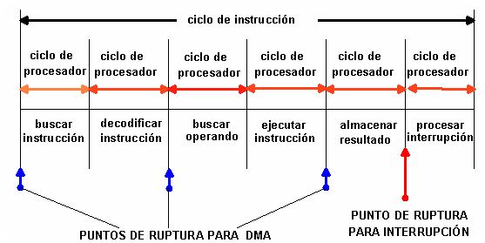
ROBO DE CICLO

Slide 70
CONFIGURACIONES POSIBLES CON DMA
CON BUS ÚNICO Y DMA SEPARADA
CON BUS ÚNICO Y DMA CON E/S INTEGRADAS
CON BUS DE E/S

Slide 71
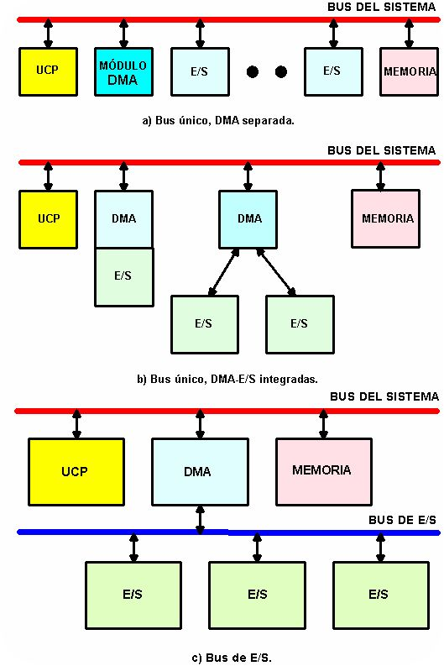
CON BUS ÚNICO Y DMA SEPARADA

Slide 72
CON BUS ÚNICO Y DMA SEPARADA
Todos los módulos comparten el mismo bus del sistema.
El módulo de DMA (DMAC), actuando como un procesador suplementario, utiliza E/S programada para intercambiar datos entre la memoria y un módulo de E/S a través del módulo de DMA (DMAC).
La transferencia de cada palabra consume dos ciclos de bus.

Slide 73
CON BUS ÚNICO Y DMA-E/S INTEGRADAS

Slide 74
CON BUS ÚNICO Y DMA-E/S INTEGRADAS
El número de ciclos de bus necesarios puede reducirse sustancialmente si se integran las funciones de DMA y de E/S. Existe un camino entre el módulo de DMA (DMAC) y uno o más módulos de E/S que no incluye al bus del sistema.
La lógica de DMA puede ser parte de un módulo de E/S, o puede ser un módulo separado que controla a uno o más módulos de E/S.

Slide 75
CON BUS DE E/S

Slide 76
CON BUS DE E/S
Conectando los módulos de E/S a un módulo de DMA mediante un bus de E/S, se reduce a uno el número de interfaces de E/S en el módulo de DMA y permite una configuración fácilmente ampliable.
En este caso (y en el anterior) el bus del sistema, que el módulo de DMA (DMAC) comparte con el procesador y la memoria, es usado por el módulo de DMA (DMAC) solo para intercambiar datos con la memoria. El intercambio de datos entre los módulos de DMA (DMAC) y E/S se produce fuera del bus del sistema.

Slide 77
CONTROLADOR DMA PROGRAMABLE INTEL 8237A

Slide 78
DMAC INTEL 8237A
Las señales DREQ0-DREQ3 son las de petición de servicio DMA de los periféricos (DMA REQUEST), ya que este controlador es capaz de atender cuatro canales de acceso directo a memoria (DMA). Las señales DACK0-DACK3 son las de concesión de servicio DMA (DMA ACKNOWLEDGE) para estos cuatro canales.
La señal CS (Chip Select) es la que debe activar el procesador para acceder a los registros del controlador.
CLK es la señal de reloj común al procesador, la memoria principal, el DMAC y los periféricos.
RESET es la señal de reinicio del controlador, que pone a cero todos los registros programables por el procesador.
EOP (End of Process) es una señal bidireccional con dos funciones: la utilizan los periféricos para terminar una transferencia DMA y también el DMAC para informar a los periféricos del final de una transferencia.

Slide 79
DMAC INTEL 8237A
La señal HRQ (Hold Request) es la de petición de control del bus de memoria (BUS REQ) y la HLDA (Hold Acknowledge) la de concesión de control del bus (BUS GNT).
La señal READY es la señal que activan la memoria principal o el periférico cuando no pueden realizar la transferencia DMA en el tiempo mínimo establecido (protocolo semisíncrono).
Las señales MEMR (MEMORY READ) y MEMW (MEMORY WRITE) son activadas por el DMAC para indicar el tipo de transferencia que se va a realizar, MEMR para una lectura de memoria y MEMW para una escritura en memoria.
IOR (I/O READ) e IOW (I/O WRITE) son muy similares, pero tienen dos funciones:
Durante la inicialización del controlador, con estas señales indica el procesador si va a leer (IOR) o escribir (IOW) en alguno de los registros del DMAC.
Durante una transferencia DMA, las activa el DMAC para indicar el tipo de transferencia desde el punto de vista del periférico, IOR para una lectura del periférico e IOW para una escritura.

Slide 80
DMAC INTEL 8237A
Registro base de dirección-Base Address Register (16 bits): Almacena la dirección de memoria inicial para la transferencia DMA. Este registro es inicializado por el procesador y no se modifica durante toda la transferencia. Tenemos un registro de este tipo para cada canal, por lo que son cuatro en total.
Registro base contador de palabras-Base Word Count Register (16 bits): Almacena el número de palabras que se van a transferir (menos una) y es inicializado por el procesador (tampoco se modifican durante la transferencia). También tenemos cuatro registros de este tipo, uno para cada canal.
Registro de dirección actual-Current Address Register (16 bits): Cada canal tiene un registro de dirección actual que almacena la dirección de memoria de la siguiente palabra a transferir. Su contenido es incrementado /decrementado después de cada transferencia (según las direcciones de memoria sean crecientes o decrecientes).
Registro contador de palabras actual-Current Word Count Register (16 bits). Cada canal tiene un registro contador de palabras actual, que almacena el número de bytes que quedan por transferir. Tras cada transferencia se decrementa y cuando llega a cero, se finaliza la transferencia actual.

Slide 81
DMAC INTEL 8237A
Registro de petición-Request Register (4 bits). Sirve para realizar peticiones de DMA por software. Este registro es necesario para las transferencias memoria-memoria, puesto que una memoria no es capaz de generar una petición hardware de DMA para comenzar una transferencia. Posee un bit para cada canal de DMA. Las peticiones por software no se pueden enmascarar, aunque están sujetas a la lógica de evaluación de prioridades.
Registro temporal-Temporaly Register (8 bits). Se emplea para almacenar los bytes que se transfieren en las operaciones memoria-memoria. Tras completar el proceso de transferencia, el procesador puede averiguar la última palabra transferida leyendo este registro.
Registro de máscara-Mask Register (4 bits). Cada canal tiene asociado un bit de máscara en este registro, que puede ser activado para inhibir las solicitudes de DMA a través de la línea DREQ. Este bit es automáticamente activado cada vez que se produce un EOP (al final de la transferencia). Los bits de máscara pueden modificarse por separado o todos a la vez.

Slide 82
DMAC INTEL 8237A
Registro de estado-Status Register (8 bits). En los cuatro primeros bits almacena las peticiones de servicio DMA de los cuatro canales y en los cuatro siguientes, si se ha finalizado la transferencia en alguno de ellos (TC: Terminal Count).
Registro de comandos-Command Register (8 bits) y Registro de modo-Mode Register (6 bits). Registros que permiten al procesador programar el modo de operación y el tipo de transferencia.

Slide 83
REGISTROS DE CONTROL INTEL 8237A
Bit | Comando | Estado | Modo | Máscara | Máscara | Solicitud
0 | Deshabilitar/habilitar memoria a memoria | Canal 0 ha alcanzado el final de la cuenta 0000H | Selección de canal para registro de modo | Selección de canal para bit de máscara | Desactivar/activar bit de máscara de canal 0 | Selección de canal para bit de solicitud
1 | Deshabilitar/habilitar dirección fija para canal 0. X bit 0 = 0. | Canal 1 ha alcanzado el final de la cuenta 0000H |  |  | Desactivar/activar bit de máscara de canal 1
2 | Habilitar/deshabilitar controlador | Canal 2 ha alcanzado el final de la cuenta 0000H | Transferencia de verificación/escritura/lectura/ilegal. XX bit 6 y 7 =11 | Desactivar/activar bit de máscara | Desactivar/activar bit de máscara de canal 2 | Desactivar/activar bit de solicitud
3 | Temporización normal/comprimida. X bit 0 = 1. | Canal 3 ha alcanzado el final de la cuenta 0000H |  | No usado | Desactivar/activar bit de máscara de canal 3 | No usado
4 | Prioridad fija/rotatoria | Solicitud de Canal 0 | Deshabilitar/habilitar autoiniciación |  | No usado
5 | Selección escritura retrasada/extendida. X bit 3 = 1. | Solicitud de Canal 1 | Selección de incremento/decremento de dirección
6 | Señal DREQ activa en alto/bajo | Solicitud de Canal 2 | Selección de modo: demanda/dato/bloque/cascada
7 | Señal DACK activa en bajo/alto | Solicitud de Canal 3

Slide 84
DMAC INTEL 8237A EN CASCADA

Slide 85
DMAC INTEL 8237A EN CASCADA
También con los controladores de DMA (DMAC) tenemos la opción de trabajar con varios controladores en cascada (Modo Cascada) si se necesitan más de cuatro canales para DMA. Suele ser habitual trabajar con dos controladores, la línea HRQ del I8237A hijo se conecta a la DREQO del I8237A padre y la HLDA a la DACK. Esto permite que las peticiones en el hijo se propaguen hasta el padre.
Teniendo en cuenta que el canal del I8237A padre (PRIMER NIVEL) es empleado sólo para dar una determinada prioridad, el I8237A hijo (SEGUNDO NIVEL) no puede emitir direcciones ni señales de control por sí mismo: esto podría causar conflictos con las salidas del canal activo en controlador hijo. Por tanto, el padre se limita en el canal al que se conecta el hijo a controlar DREQ, DACK, HLDA y HRQ, dejando inhibidas las demás señales.
Podemos conectar hasta cuatro I8237A hijos a un I8237A padre, es decir que con cinco I8237A se puede dar servicio DMA a dieciséis periféricos.

Slide 86
ACCESO DIRECTO A MEMORIA DMAC I8237A

Slide 87
ACCESO DIRECTO A MEMORIA DMAC I8237A
Por ejemplo, si el módulo de DMA (DMAC) va a transferir un bloque de datos desde la memoria al disco, realizará lo siguiente:
El periférico (por ejemplo: un controlador de disco) solicitará el DMA activando la señal DREQ (DMA REQuest, solicitud de DMA).
El controlador de DMA (DMAC) activará HRQ (HOLD ReQuest, solicitud de HOLD) indicando a la CPU, a través de su terminal HOLD, que necesita utilizar los buses.
La CPU terminará el ciclo de bus en el que se encuentra (no necesariamente la instrucción que se está ejecutando) y responderá a la solicitud de DMAC activando HDLA (reconocimiento de HOLD) para indicar al 8237 A (DMAC) que puede proseguir y utilizar los buses para llevar a cabo la transferencia de DMA. La señal HOLD debe mantenerse activa mientras el controlador de DMA (DMAC) se encuentra involucrado en la transferencia.
El controlador de DMA (DMAC) activará DACK (DMA Acknowledge = reconocimiento de DMA) para indicar al periférico que va a empezar a transferir datos.
El controlador de DMA empieza a transferir datos desde la memoria al periférico poniendo la dirección del primer byte del bloque en el bus de direcciones y activando MEMR (MEMORY READ), para así poner ese byte en el bus de datos. Después activa IOW (I/O WRITE) para escribir el contenido del bus de datos en el periférico. El controlador de DMA decrementa el contador e incrementa el puntero de dirección y repite el procedimiento hasta que el contador llegue a cero y acabe la transferencia.
Una vez el controlador de DMA (DMAC) ha terminado, desactivará HRQ para indicar a la CPU que puede tomar de nuevo el control de los buses.

Slide 88
CANALES DE E/S
SE USAN EN GRANDES COMPUTADORAS
SON LA EVOLUCIÓN MÁS RECIENTE DE LOS SISTEMAS DE E/S

Slide 89
EVOLUCIÓN DE LAS FUNCIONES DE E/S
LA UNIDAD CENTRAL DE PROCESAMIENTO (CPU) CONTROLA LAS E/S
SE AGREGA UN CONTROLADOR O UN MÓDULO DE E/S
SE AGREGAN LAS INTERRUPCIONES
EL MÓDULO DE E/S ACCEDE DIRECTAMENTE A LA MEMORIA MEDIANTE DMA (DMAC)
EL MÓDULO DE E/S SE CONVIERTE EN UN PROCESADOR DE E/S CON SU PROPIO CONJUNTO DE INSTRUCCIONES (I/O Channel)

Slide 90
EVOLUCIÓN DE LAS FUNCIONES DE E/S
A LOS MÓDULOS DE E/S SE LES AGREGA UNA MEMORIA LOCAL, CON LO QUE NO TIENEN QUE BUSCAR SU PROGRAMA DE ACTUACIÓN EN LA MEMORIA CENTRAL. ASÍ SE VUELVEN UNA UNIDAD COMPLETA, CON TODAS LAS FUNCIONES NECESARIAS PARA REALIZAR E/S SIN INTERVENCIÓN DE LA UNIDAD CENTRAL DE PROCESAMIENTO (CPU) (I/O Processor).

Slide 91
CARACTERÍSTICAS DE LOS CANALES DE E/S
REPRESENTAN UNA EXTENSIÓN DEL CONCEPTO DE DMA.
EN ESTOS SISTEMAS LA UCP (CPU) NO SE ENCARGA DE LA E/S, SINO QUE HAY UN PROCESADOR ESPECIAL PARA ELLO
EXISTEN DOS TIPOS DE CANALES DE E/S
1 - ACTUACIÓN A SELECTOR
2 -ACTUACIÓN A MULTIPLEXOR

Slide 92
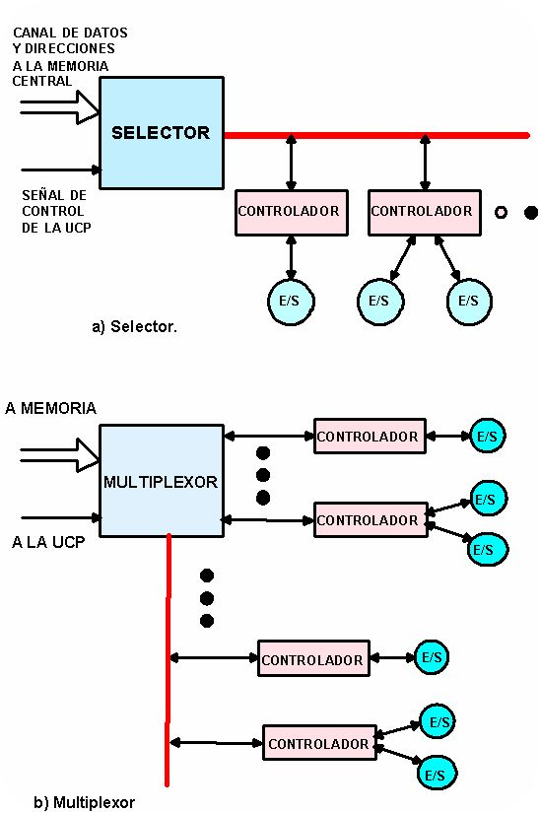
CANAL SELECTOR

Slide 93
CANAL SELECTOR
Un canal selector controla varios dispositivos de velocidad elevada y, en un instante dado, se dedica a transferir datos a uno de esos dispositivos. Es decir, el canal de E/S selecciona un dispositivo y efectúa la transferencia de datos. Cada dispositivo, o pequeño grupo de dispositivos, es manejado por un controlador, o módulo de E/S, que es similar a los módulos de E/S que se han discutido. Así, el canal de E/S se utiliza en lugar de la CPU para controlar estos controladores de E/S.

Slide 94
CANAL MULTIPLEXOR

Slide 95
CANAL MULTIPLEXOR
Un canal multiplexor puede manejar las E/S de varios dispositivos al mismo tiempo.
Para dispositivos de velocidad reducida, un multiplexor de byte acepta o transmite caracteres tan rápido como es posible a varios dispositivos. Por ejemplo, la cadena de caracteres resultante a partir de tres dispositivos con diferentes velocidades y cadenas individuales A1A2A3A4...,B1B2B3B4..., y C1C2C3C4..., podría ser A1B1C1A2C2A3B2C3A4, y así sucesivamente.
Para dispositivos de velocidad elevada, un multiplexor de bloque entrelaza bloques de datos de los distintos dispositivos.

Slide 96
FIN
PRIMERA PARTE UNIDAD 4

